Slide 2
INFOSEC PERSPECTIVE Regulatory and frameworks evolution – future outlook
Nikola Markovinović
Trilix d.o.o.

Slide 3
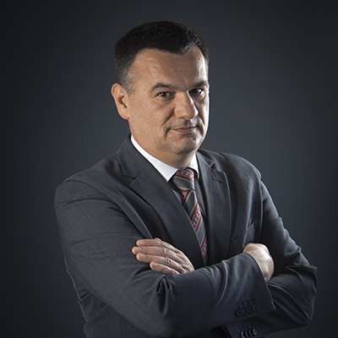
O predavaču
Nikola Markovinović dipl. ing. fizike
Voditelj odjela Konzaltinga
DPO & CISO & QM & … u Trilixu
Nositelj relevantnih domaćih i međunarodnih certifikata
>15 godina radnog iskustva u području informacijske sigurnosti
Voditelj projekata u području GRC informacijskih sustava
Iskustvo na projektima ISMS u različitim industrijama
Član strukovnih organizacija (ISACA, HIIR - The IIA, RiF)
Tel: + 385 (0)1 669 02 75 nikola.markovinovic@trilix.eu

Slide 4
Notes:
Dosadašnja praksa u poslovanju još nije odustala od „Pečata”.
Tu općenito gledajući mislimo na papirnati oblik poslovanja što uz pečat između ostalog uključuje i grafološki potpis.
No, razvojem tehnologije i željom za unapređenjem poslovanja, digitalni oblik poslovanja je sve zastupljeniji. Samim time nailazimo na nove izazove u poslovanju.

Slide 5
Izazovi informacijske sigurnosti za organizacije
Mobilnost
BYOD & Shadow IT
Cloud computing
Big Data
Internet of Things (IoT)
Digitalne valute (Crypto currency)
Notes:
1. Korištenje mobilnih uređaja bez obzira da li se radi o računalima, telefonima kao i drugim uređajima na koja se mogu pohraniti podaci velika je prijetnja ostvarenju osnovnih ciljeva informacijske sigurnosti tj, Povjerljivosti, Integritetu i Dostupnosti podataka
2. Dodatnu dimenziju izazovima informacijske sigurnosti u poslovanju donosi korištenje vlastitih uređaja u poslovne svrhe. Ujedno na takvim uređajima koriste se i privatni računi na Cloud servisima koji predstavljaju direktnu prijetnju za sigurnost informacija

Slide 6
Prioriteti EU u području ICT
EU Komisije identificirala 5 prioritetnih područja koje je potrebno standardizirati (regulirati) za Jedinstveno digitalno tržište
5G
Cloud computing
Cybersecurity /Network and Information Security
Informacije javnog sektora/Open data/Big data
Internet of Things (IoT)
Notes:
EU Komisije je kroz dokument Rolling plan for ICT standardization 2017 identificirala 5 prioritetnih područja koje je potrebno (regulirati) za Jedinstveno digitalno tržište.
Prethodno, 2016, godine EU Komisija je izdala isti takav dokument u kojem su identificirane ključni pokretači Jedinstvenog digitalnog tržišta te 162 aktivnosti bitne za Jedinstveno digitalno tržište i to :
Društvenih izazova (dostupnost ICT servvisa, e-Zdravlje, e-Skill i drugo)
Inovacija za Jedinstveno digitalno tržište (e-Nabava, e-Račun, Internet i Mobilno Plaćanje, idr.)
Održivi razvoj (Učinkovito upravljanje energetskim sustavima, Smart Cities, Sustav inteligentnih transporta, Robotika i autonomni sustavi, itd…)
ICT sigurnost ( Cloud Computing, Informacije u javnom sektoru, eGovernment, IoT, Network and Information Security, ePrivacy,….)

Slide 7
EU regulatorni zahtjevi u području ICT
Kako bi se ujednačila praksa na cijelom području EU kroz direktive i uredbe definirani su pravni okviri djelovanja
ePrivacy - Uredba (EU) br. 2002/58 o obradi osobnih podataka i zaštiti privatnosti u području elektroničkih komunikacija
SEPA - Uredba (EU) br. 2012/260 o utvrđivanju tehničkih i poslovnih zahtjeva za kreditne transfere i izravna terećenja u eurima
PSD2 - Direktiva (EU) 2015/2366 o platnim uslugama na unutarnjem tržištu
GDPR - Uredba (EU) 2016/679 o zaštiti pojedinaca u vezi s obradom osobnih podataka i o slobodnom kretanju takvih podataka
NIS - Direktiva (EU) 2016/1148 o mjerama za visoku zajedničku razinu sigurnosti mrežnih i informacijskih sustava širom Unije
Notes:
Naravno, sve ovo navedeno nije jedino od EU administracije u domeni informacijske sigurnosti. Postoji još čitav niz akata, smjernica i uputa.
Temeljem tih dokumenata nacionalna zakonodavstva zemalja članica EU prilagodili su ili donijeli cijeli niz novih zakona koji reguliraju informacijsku sigurnost i zaštitu podataka.

Slide 8
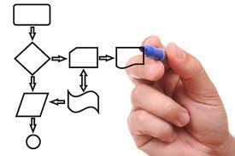
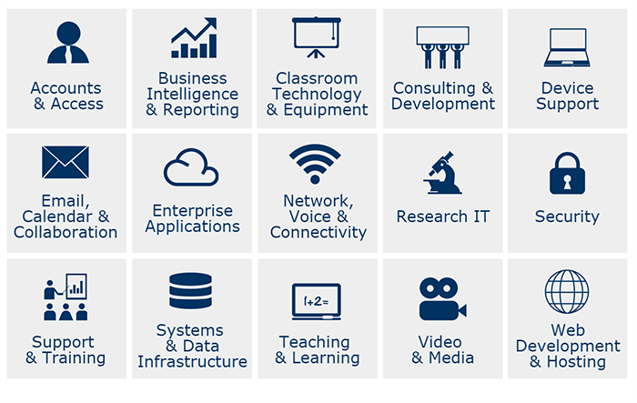
Utjecaj novih regulatornih okvira
PROCESE
ORGANIZACIJU
TEHNOLOGIJU
INFORMACIJE
Usklađivanje poslovnih procesa
Procedure i radne upute
Uloge i odgovornosti
Zaposlenici
Vještine i osviještenost
Alati
IT infrastruktura
Aplikacije
Podaci
Dokumenti

Slide 9
Standardi i dobre prakse – „Nice to have”
Međunarodni standardi
ISO 9001 – Upravljanje kvalitetom
ISO 27001 – Sustav upravljanja informacijskom sigurnosti
ISO 20000 – Upravljanje IT servisima
ISO 31000 – Sustav upravljanja rizicima
ISO 22301 – Upravljanje kontinuitetom poslovanja
Sustavi dobrih praksi
PCI DSS– Payment Card Industry Data Security Standard
COBIT – Control Objectives for Information and Related Technologies
ITIL – IT Infrastructure Library
COSO – Enterprise Risk Management Framework
Notes:
Osim što smo svi obvezni primjenjivati zakonske i regulatorne zahtjeve, kako bi povećali kredibilitet i istaknuli komparativnu prednost dobro je ovisno o mogućnostima i potrebama implementirati međunarodne standarde i dobre prakse.
Primjena međunarodnih standarda i dobrih praksi u kontekstu novih regulatornih zahtjeva poprima novu dimenziju. Nadilazi dosadašnji marketinški element te postaje potreba

Slide 10
EU regulativa – zlatna prilika
EU regulativa nije usmjerena da „zaustavi business” nego da uredi i usmjeri poslovanje na transparentniji odnos sa potrošačem
Poveća kvalitetu podataka
Unaprijedi komunikaciju sa klijentima – bolja segmentacija klijenata
Kvalitetnije usmjeravanje vlastitih resursa i investicija (npr.: marketing – izbjegavanje „one size fits all” pristupa)
Notes:
Prema nekim istraživanjima
92% online korisnika je zabrinuto za svoje osobne podatke
57% online korisnika ne vjeruje da se odgovorno koriste njihovi podaci
Dosadašnja praksa uglavnom je za privole koristila Disclamer, no međutim to nije dovoljno. Svakako će o tome biti riječi u predavanjima koje slijede, no ja bi napomenuo da kvalitetnim pristupom u upravljanju privolama organizacija unapređuje svoj pristup i komunikaciju prema potrošaču kroz segmentaciju

Slide 11
Pitanja?
KONTAKT
nikola.markovinovic@trilix.eu
Trilix d.o.o.
http://www.trilix.eu

